Slide 1
Gezondheidskunde
Zintuigen
P 3 Les 4

Slide 2
Inhoud
Lesuur
Tijdsplanning vandaag
Terugblik op vorige les
Zintuigen
Het oor
Gehoor
Evenwicht
Leervraag voor vandaag
Voor volgende week
10.00 – 10.15 E&D, bijpraten
10.15 – 11.00 Les en opdracht
11.00 – 11.10 Pauze
11.10 – 11.45 Les en opdracht
11.45 – 12.00 Pauze
14.30 – 14.45 E&D, bijpraten
14.45 – 15.15 Reflecteren

Slide 3
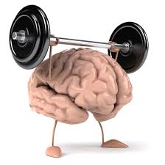
Terugblik op vorige week
Prikkelroute
Bouw zenuwcel
Willekeurig
Onwillekeurig zenuwstelsel
Sympathisch
Parasympatisch

Slide 4
Zintuigen
Welke zintuigen ken je?
Voelen
Ruiken
Proeven
Horen
Zien

Slide 5
Waar zit wat in de hersenen?

Slide 6
Zintuigen
Kenmerken:
Aanwezige prikkeldrempel (minimale prikkel om het op te merken)
Aanwezige onderscheidingsdrempel
Beperkte gevoeligheid
Beïnvloeding door psychische factoren

Slide 7
Zintuigen
Ontvangen informatie uit de omgeving
Niet alle informatie wordt opgemerkt = zintuigen worden beperkt gebruikt.
Als een zintuig uitvalt, ontwikkelen in de loop van de tijd de andere zintuigen hun functie, zodat er meer informatie ontvangen kan worden.

Slide 8
Voelen
Soorten gevoelszintuigen:
Tastzintuig
Drukzintuig
Temperatuurzintuig
Pijnzintuig

Slide 9
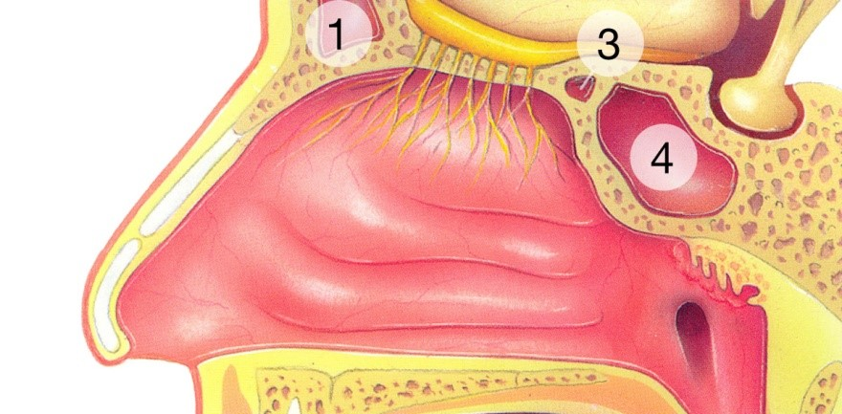
Ruiken
Ruiken hangt nauw samen met proeven.
En is gekoppeld met het geheugen.

Slide 10
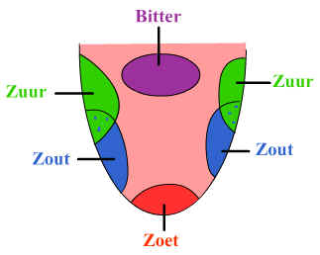
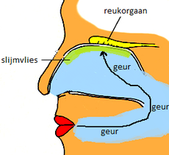
Proeven
4 smaken:
Zoet
Zout
Zuur
Bitter
Alle andere smaken proef je niet; die ruik je.

Slide 11
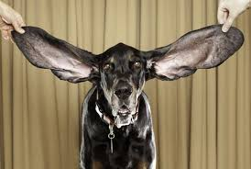
Het oor
Opdracht
Maak een tekening van de binnenkant van het oor
Schrijf er bij hoe de verschillende delen heten (Nederlandse naam)
Zoek de functie van de verschillende delen er bij op

Slide 12
Het oor

Slide 13
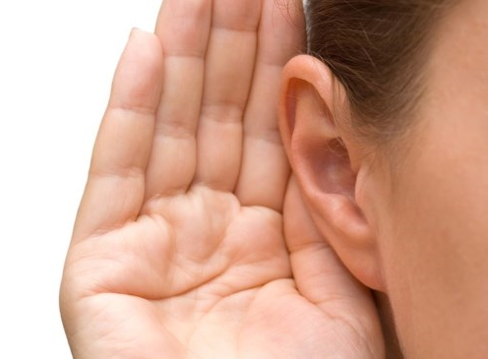
Het oor; gehoororgaan
Filmpje over geluid
Filmpje gehoorbeschadiging

Slide 14
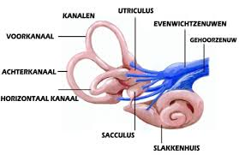
Het oor; evenwichtsorgaan
Filmpje over het evenwichtsorgaan

Slide 15
Opdracht
Maak individueel de volgende opdrachten:
Werkboek Gehandicaptenzorg, Hoofdstuk 20,
Verwerkingsopdracht 1, 2 en 3

Slide 16
Leervraag van vandaag
Zijn er cliënten met gehoorproblemen?

Slide 17
Voor volgende week
Leren
Reader Zintuigen, Hoofdstuk 5
Theorieboek Gehandicaptenzorg, Hoofdstuk 20
Oefenen
Drillster GEW AF P3 Les 4
Oefeningen wiki GZ-AF 3 les 4
Volgende keer meenemen:
Reader Zintuigen
Gehandicaptenzorg (theorie- en werkboek)

Slide 18
Verwerkingsopdracht 1

Slide 19
Verwerkingsopdracht 2

Slide 20
Verwerkingsopdracht 3

